Slide 1
Očuvanje hrvatske kulturne baštine

Slide 2
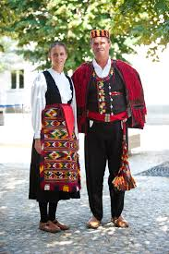
Naroda nošnja
Narodna nošnja obuhvaća sve odjevne predmete, nakite te ostale dodatke kao što su torbe ili ukrasno oružje.
Narodna nošnja u Hrvatskoj se razlikuju zbog prirodnih obilježja pojedinih hrvatskih područja.
Kroz narodnu nošnju čuvamo tradicije iz našeg područja.

Slide 3
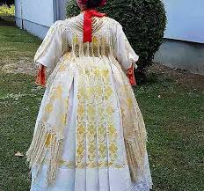
Slavonija
U Slavoniji skoro svako selo je imalo svoja obilježja koja su se isticala.
Neke zajedničke karakteristike su bile su bili cvjetni motivi i falte.
Osnovni dijelovi nošnji su bile pregača, marama iza leđa i marame za glavu.

Slide 4
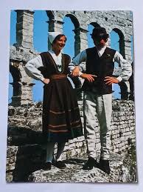
Istra i Dalmacija
U Istri ima 2 modaliteta muške nošnje kojima je osnovni naglasak kroj hlača.
Imali su platnenu bijelu košulju, prsluk i kratki kaput dok su glavu pokrivali niskom smeđom kapom.
U Dalmaciji su isto imali platnenu bijelu košulju koja se navlačila preko glave, hlače koje su bile smeđeg ili modrog sukna sa nogavicama.

Slide 5
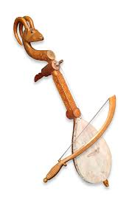
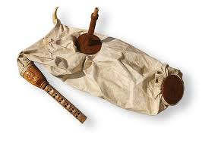
Glazbeni instrumenti
Veliki dio hrvatskog bogatstva čine tradicijska glazbala.
Dalmatinski mih je danas najraširenija varijanta starinskih mihova i ima mješinu od jareće ili janjeće kože.
Gusle najčešće imaju 1 žicu, za sviranje se koristi gudalo i najčešće se pjevaju epske pjesme na njoj.

Slide 6
Ples
Neki narodni plesovi u Hrvatskoj su kolo, tanci, dučec, balun i staro sito.
Postoje mnogobrojne vrste i podvrste kola koje se razliku po broju, sastavu i poretku plesača.
Tanac je najomiljeniji ples u paru gdje ga općenito plešu muškarac i žena.

Slide 7
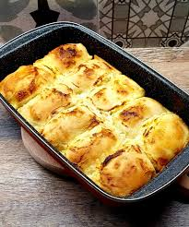
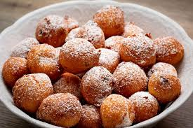
hrana
Fritule su slastice koje nalikuju krafnama, običaj je da se rade na Badnjak, danima posta i u vrijeme mesopusta.
Zagorske štrukle su tradicionalni specijalitet Hrvatskog zagorja, možemo ih pripremiti kuhanjem ili pečenjem

Slide 8
običaji
Svadbeni običaji: prenošenje mlade preko kućnog praga ili vjerovanje da je nesreća ako mladoženja vidi vjenčanicu prije svadbe
Ivanjski krijesovi su običaji paljenja vatre na blagdan sv. Ivana Krstitelja.

Slide 9
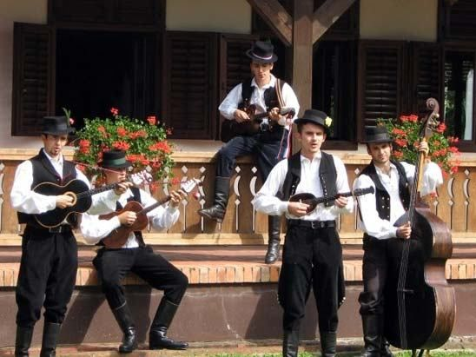
Tradicionalne pjesme
Narodna pjesma je vrsta tradicionalne pjesme koja uglavnom ima nepoznatog autora.
https://www.youtube.com/watch?v=LhmlwI6UpLY

Slide 10
Hvala na pažnji

